Slide 1
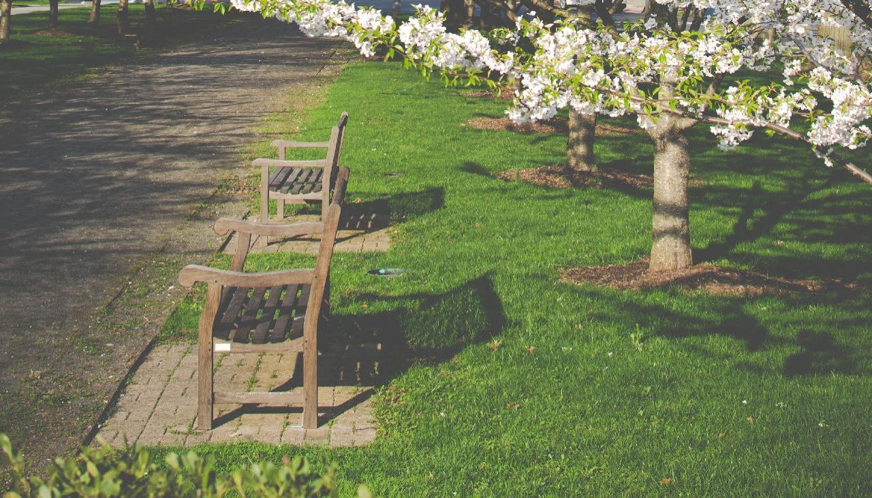
一起趣玩 春日盎然放肆嗨
Have fun together. Spring is full of unbridled. Hi
Spring Tour Fun Festival
春夏趣游节
L
L
一起去撒野
Spring Tour Fun Festival
地产项目|4月-5月春夏趣游节主题活动方案
趣 嗨 趣 玩 趣 天 地
Beautiful world
Good time
Go on a picnic together.

Slide 2
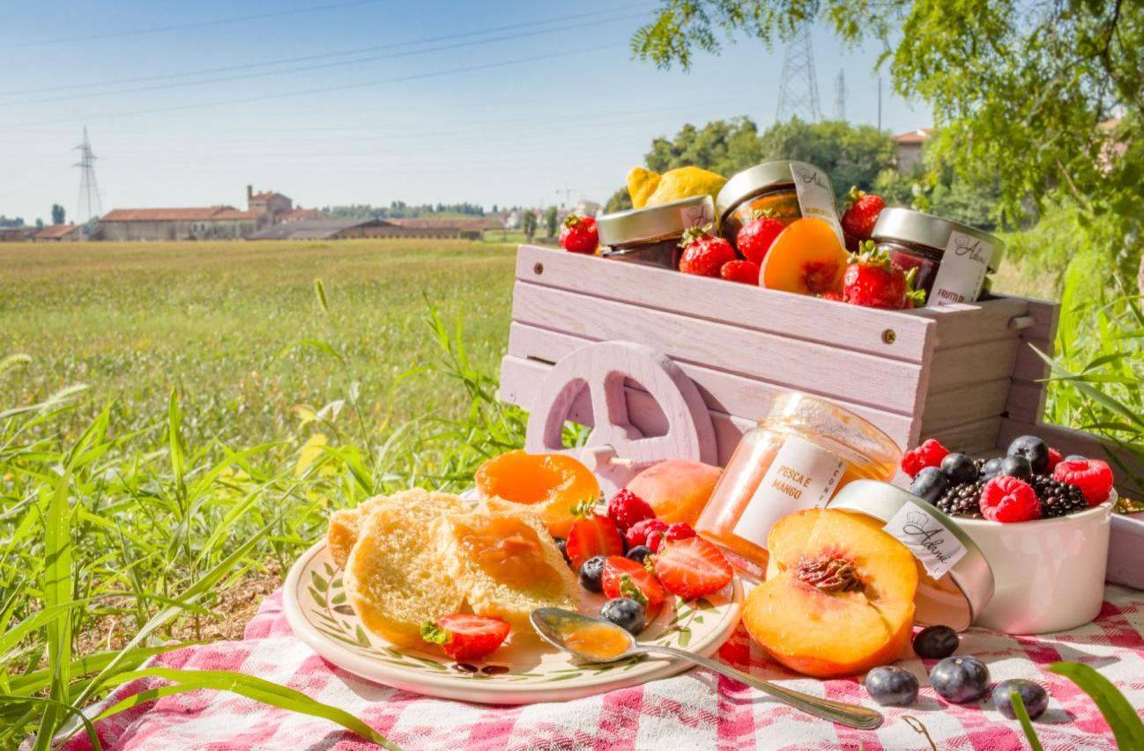
一起趣玩 春日盎然放肆嗨
Have fun together. Spring is full of unbridled. Hi
Spring Tour Fun Festival
春夏趣游节
L
L
策划前言
Spring Tour Fun Festival
Beautiful world
Good time
Go on a picnic together.

Slide 3
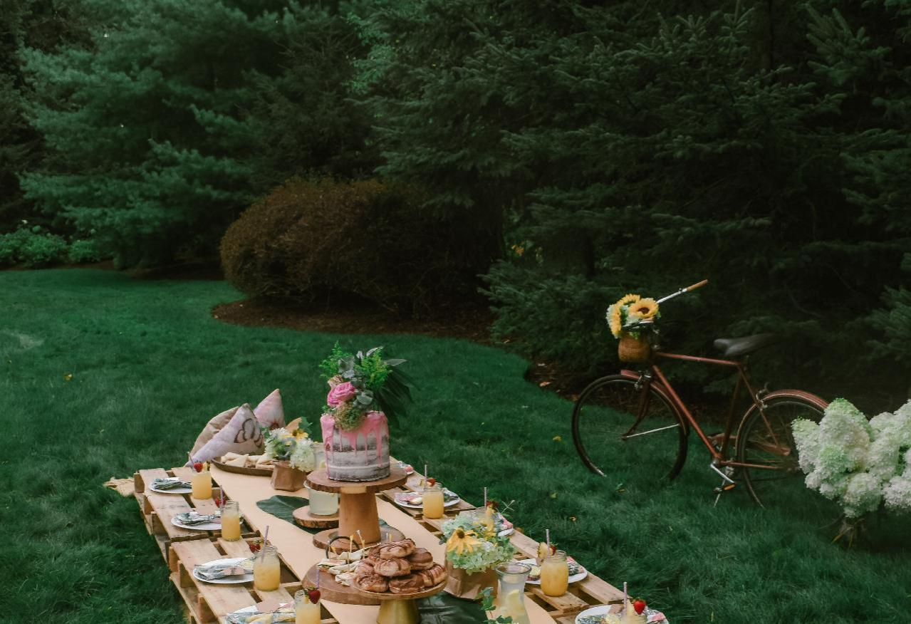
春意蕴万物
Spring Tour Fun Festival
我喜欢春日 喜欢山谷 喜欢绿野 喜欢一切自然的生机
绿色与春意是自然赋予生命的色彩
它拥有着美好、真挚的情怀 也是我们获取能量的治愈所在
我想踏出城市的边界走进自然 将一片绿意搬进城市闹市之中
深入自然的纯净 探索自然的奥秘
用复苏城市的活力 挥散云层间的雾霾

Slide 4
可
连绵不断的疫情与汛情改变了很多人的生活
灯红酒绿的街景成为了另一个世界的浮华
曾经的烟火气息，对生活的怀揣的活力
好像很难再还原
是
The arrival of spring day
It is also the prelude of marketing time.
Let's escape from the city together.
To discover and pursue
Go and enjoy a queue to embrace nature.
Return to the best understanding of life.

Slide 5
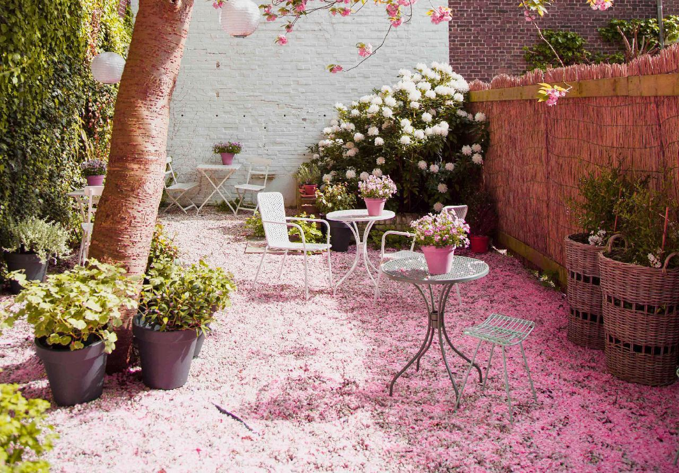
希
望
春日的到来
也是营销时间的序章开启
让我们一起逃离城市束缚
去发现和追寻
去享受一次拥抱自然的撒欢排队
回归对生活最美好的理解
The arrival of spring day
It is also the prelude of marketing time.
Let's escape from the city together.
To discover and pursue
Go and enjoy a queue to embrace nature.
Return to the best understanding of life.

Slide 6
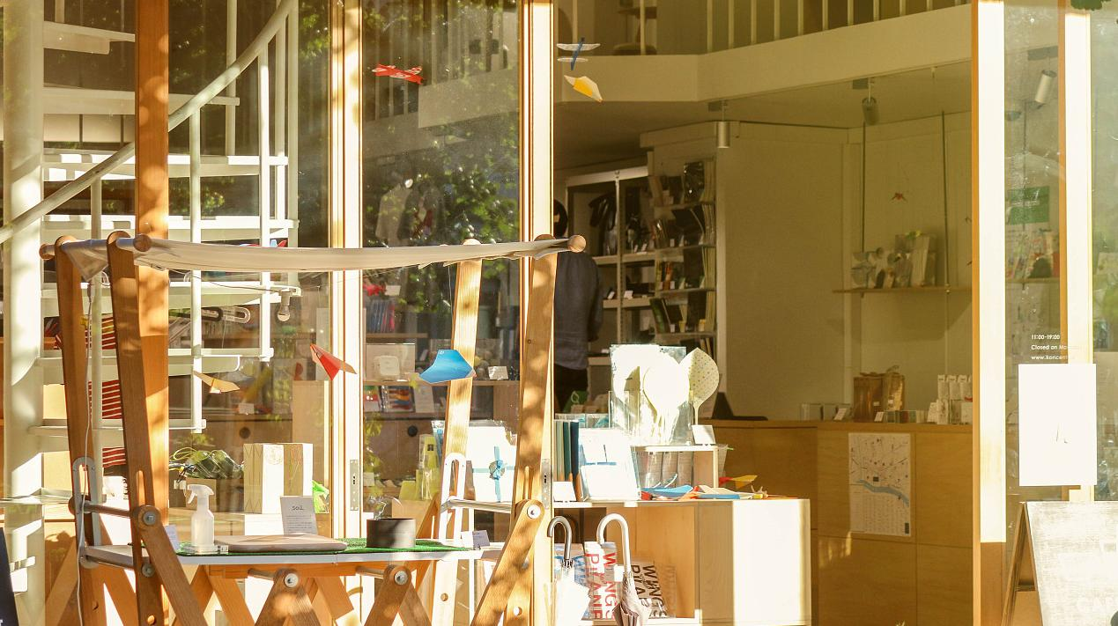

彩虹般的我
L
L
一起去撒野
活动核心传达
春日的到来，是阴霾的城市需要明亮迭新的开始；
让我们跟随新城的脚步，去发现属于自己美好瞬间，
去追寻阳光下的斑斓之境。
用自然与色彩做主题，
打造一个被彩虹包裹的春日的活力氛围，
来感受趣玩、趣想、趣感受，
体验生活中的别样乐趣。

Slide 7
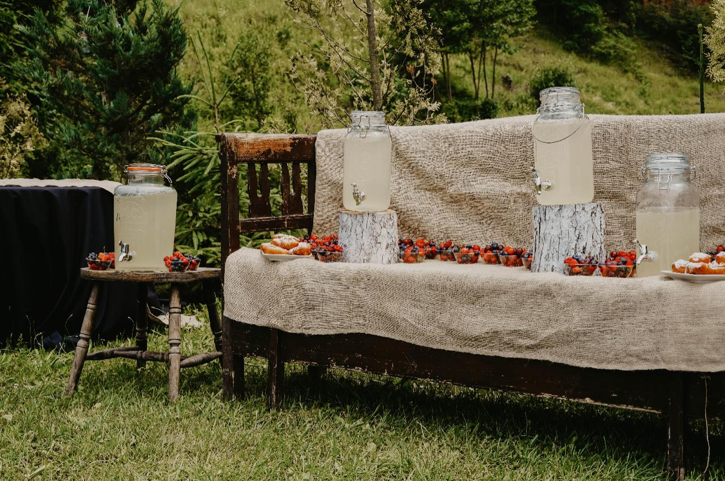
活动主题
L
春日野餐节
L
Spring Tour Fun Festival

Slide 8
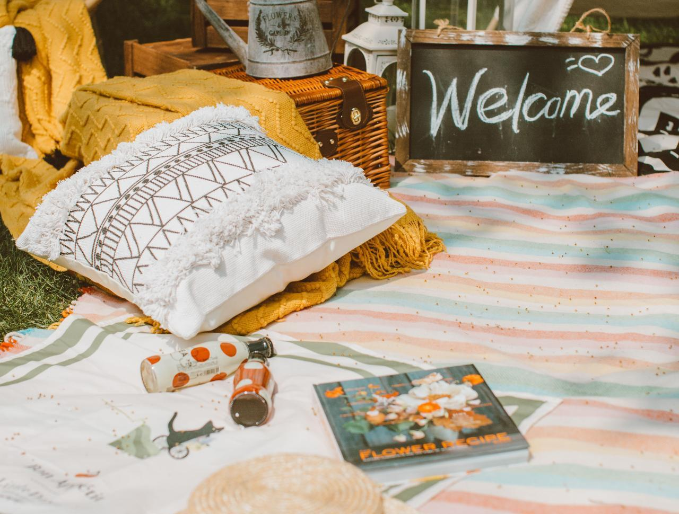
Travel
春夏造趣 肆玩出彩
Sen chun ri hui
市井小巷的烟火缭绕
车水马龙的世界府园
春色躁动，熟悉的一切又回来了
种一粒春天的种子，撩动这稍纵即逝的春日时光

Slide 9

从
城市逃跑
赶赴一场超沉浸的自然畅想
Run away from the city and have a natural imagination.

Slide 10
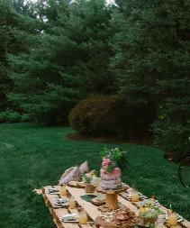
HUODONGGAISHU
VIETNAM
SPRING
ROLLS
活动概述
活动主题：春日造趣 肆玩出彩
活动时间：4月-5月
活动地点：XX项目及商场中心
参与人群：亲子家庭
活动调性：踏青、音乐、亲子、月度

Slide 11
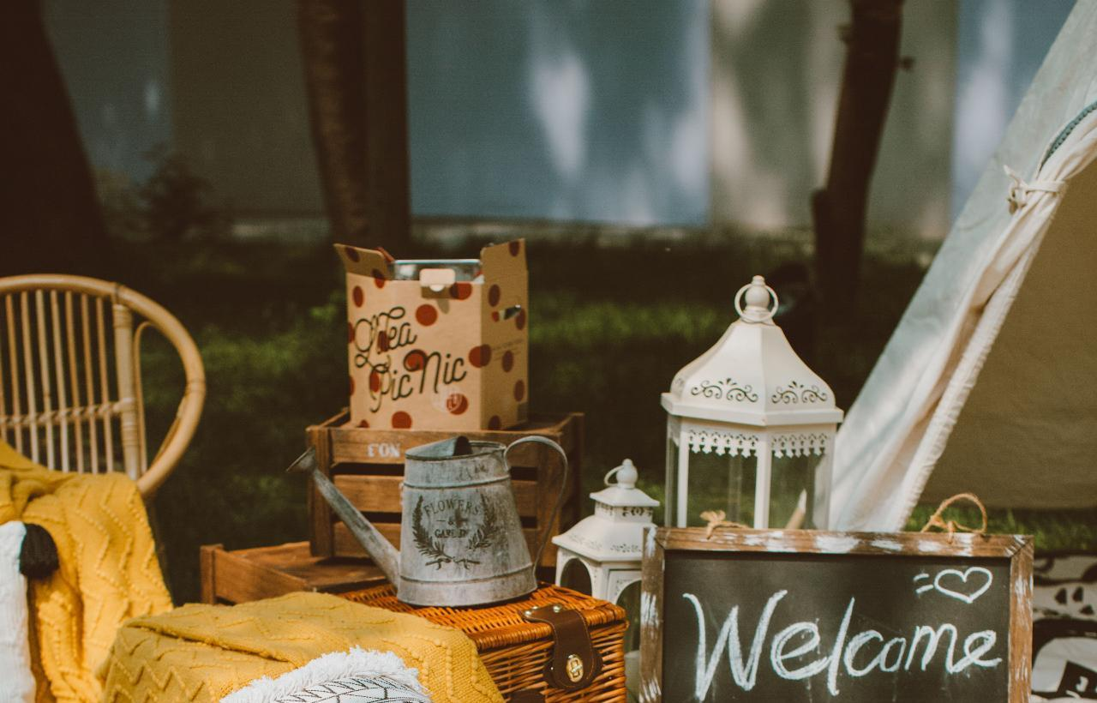
一起趣玩 春日盎然放肆嗨
Have fun together. Spring is full of unbridled. Hi
Spring Tour Fun Festival
春夏趣游节
L
L
活动前宣
Spring Tour Fun Festival
Beautiful world
Good time
Go on a picnic together.

Slide 12



春日趣游节
L
活动前宣
设计前宣海报，融合自然艺术氛围，在投入前宣的阶段能够传达活动的核心元素；从视觉上引发活动的关注点

Slide 13
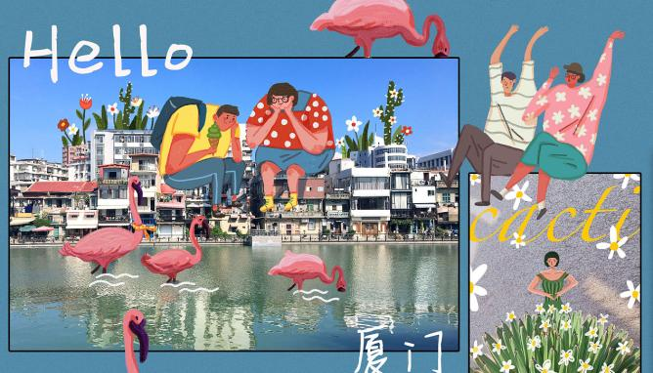
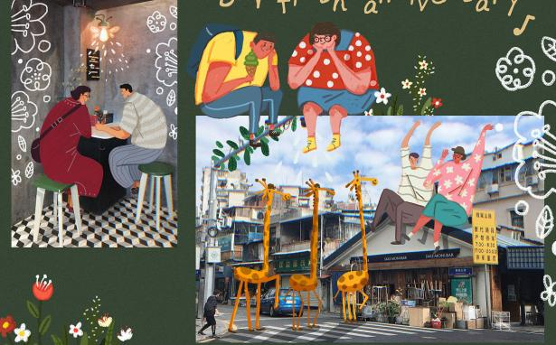
春日趣游节
融合城市街景以及插画的氛围感制作相关的H5活动参与画报；
感受城市与生活和自然的生机；引发大众的关注度
同时，鼓励拍摄《春日与自然》、《春日趣游》等主题原创视频，发布并附带活动话题，视频获赞数多者可获得奖励
L
活动前宣

Slide 14



春夏趣游节
L
活动前宣
制作春满春夏氛围的活动邀约邀请函；如有图所示；以视觉的氛围感染呈现出活动的沉浸式感官

Slide 15
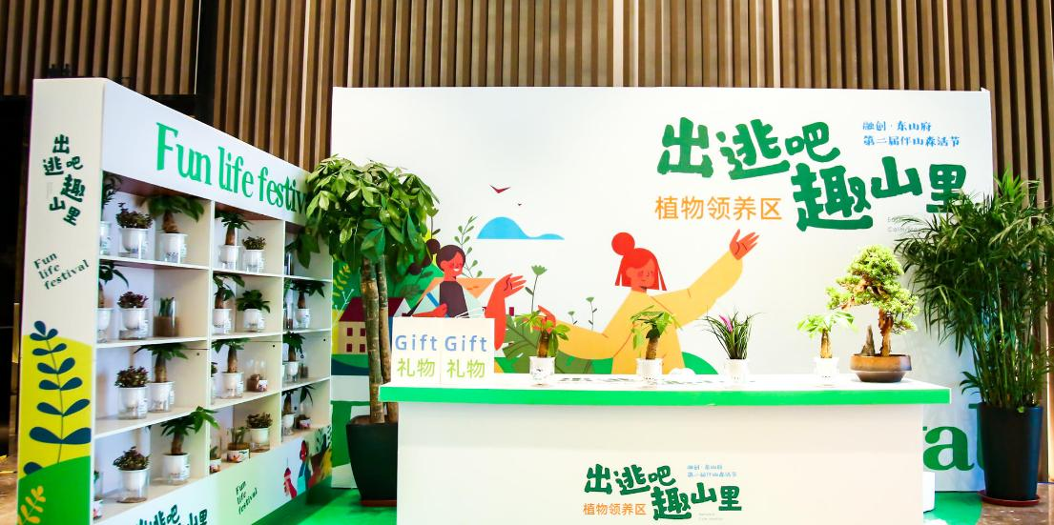
春夏趣游节
L
植物领养
到访项目参与报名的客户将会获得案场准备的植物一株，客户需要转发活动信息获取，延续传播热度

Slide 16
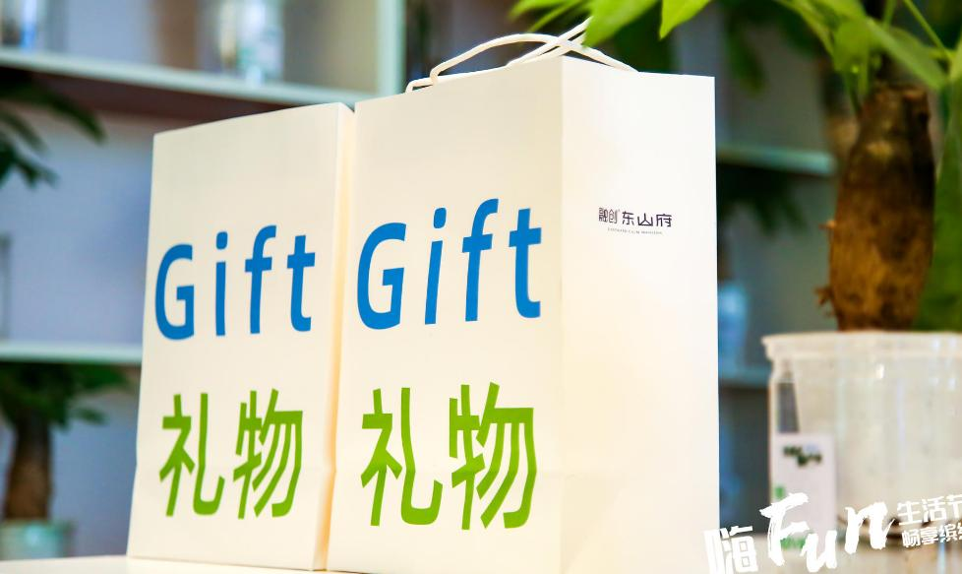

Slide 17
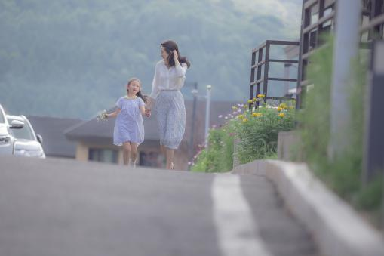
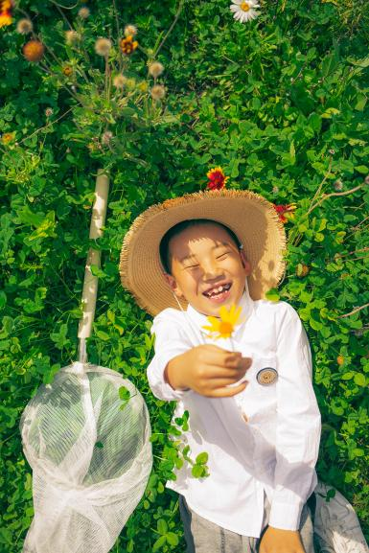
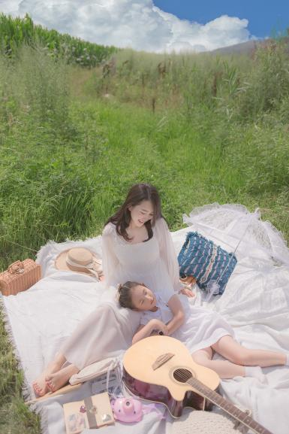
春夏趣游节
L
活动后宣
对于参与本次活动的亲子家庭；将活动中拍摄中的成片进行海报的制作以及宣发；对活动延长热度宣传的传播线

Slide 18


VIETNAM
SPRING
ROLLS
音乐演出；春光帐篷区；；野餐轻食车
萌宠乐园
亮点二：沐野音乐会
亮点四：我的动物朋友
第二站
第四站
HUODONGGAISHU
春夏趣游节
第一站
第三站
活动铺排
亮点一：春日花花世界
亮点三：春光艺术汇
花花世界；彩虹心愿墙；
帐篷手绘；怪力涂鸦；文创售卖亭；春夏手作
总结：整体活动内容以春夏日趣游节为主线，分为四类进行区域划分以及填充铺排

Slide 19
春夏趣游节
L
活动区域规划
沐野音乐会
春日花花世界
氛围场景打卡
文创售卖亭|春夏手作
帐篷区
野餐轻食区
萌宠乐园

Slide 20
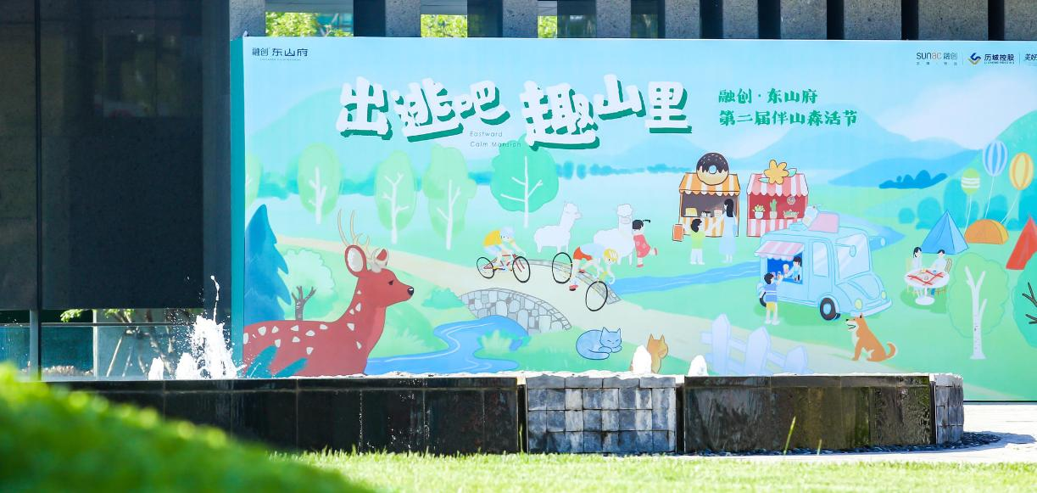

Slide 21
春日花花世界
L
L
第一站
Spring Tour Fun Festival

Slide 22
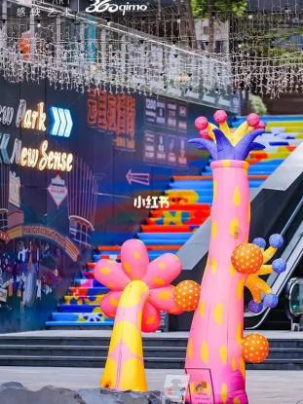
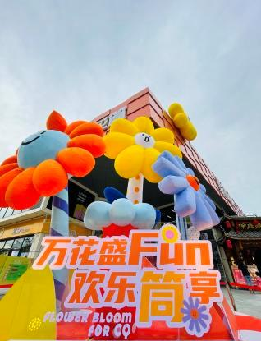
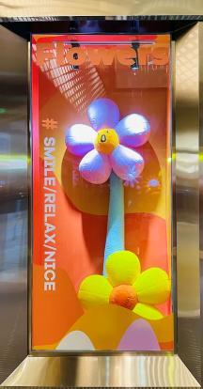
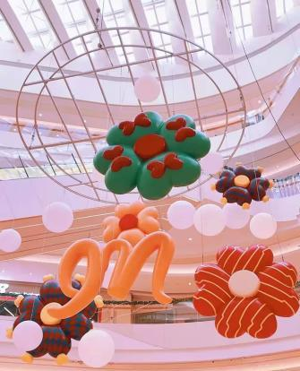
春日花花世界
使用定制花朵气模以及纸艺花束打造梦幻自己沉浸式感的花花世界
用斑斓的色彩元素进行视觉的包裹
L
花花世界

Slide 23
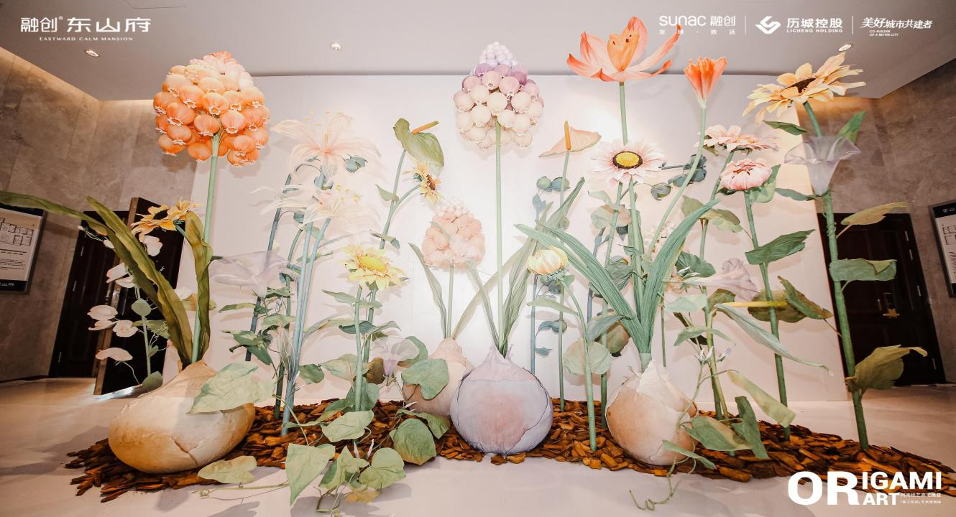

Slide 24
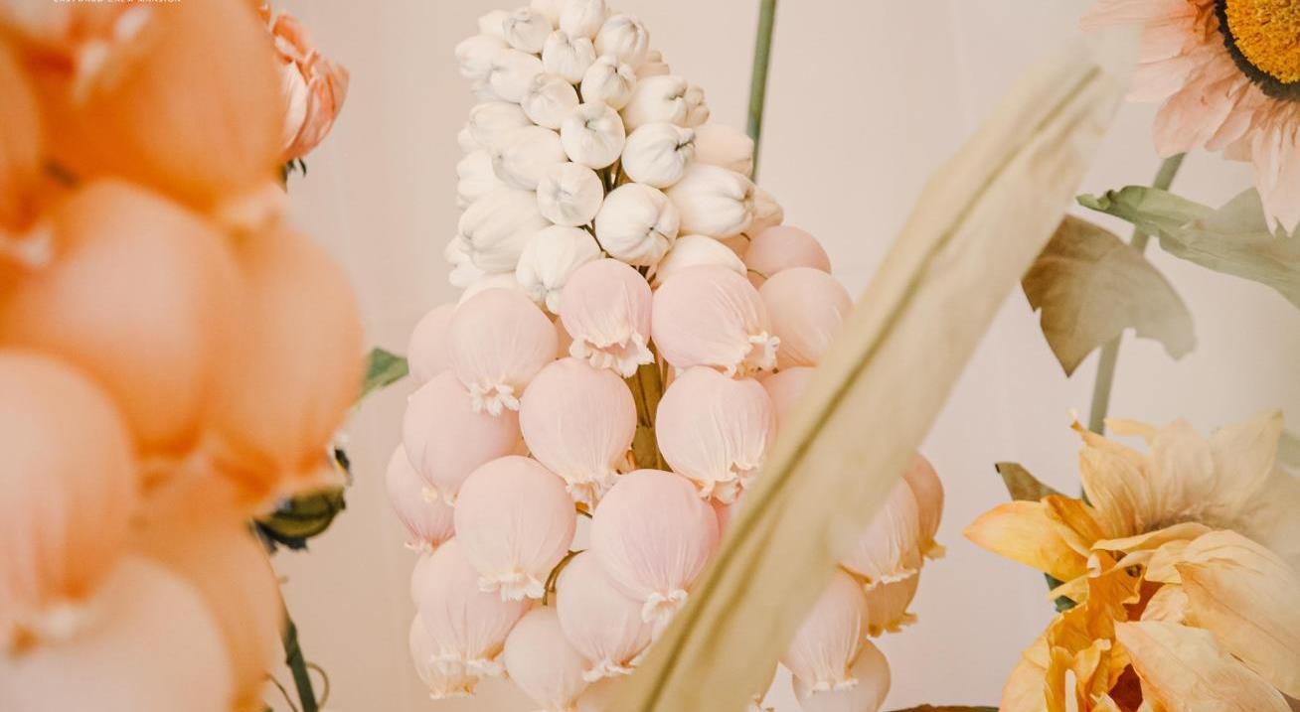

Slide 25
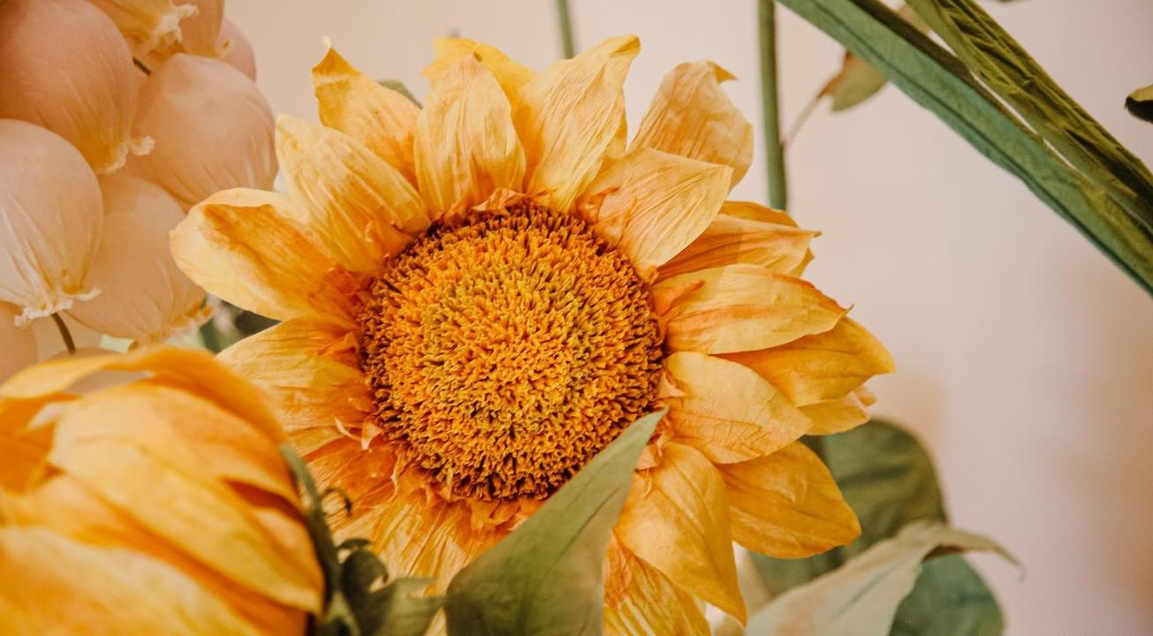

Slide 26
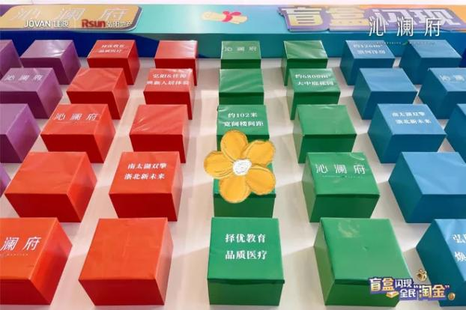
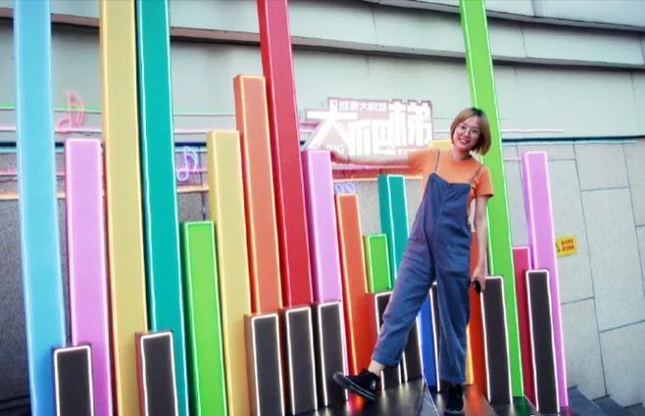
春夏趣游节
L
彩虹心愿墙
设计相关彩虹主色的背景墙，作为现场区域指引，打造趣味现场

Slide 27
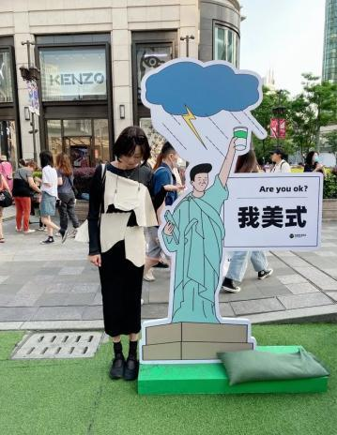
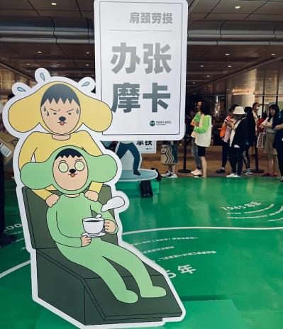
春日花花世界
L
氛围营造
设计相关线稿插画卡通立体牌，作为现场区域指引，打造趣味现场

Slide 28
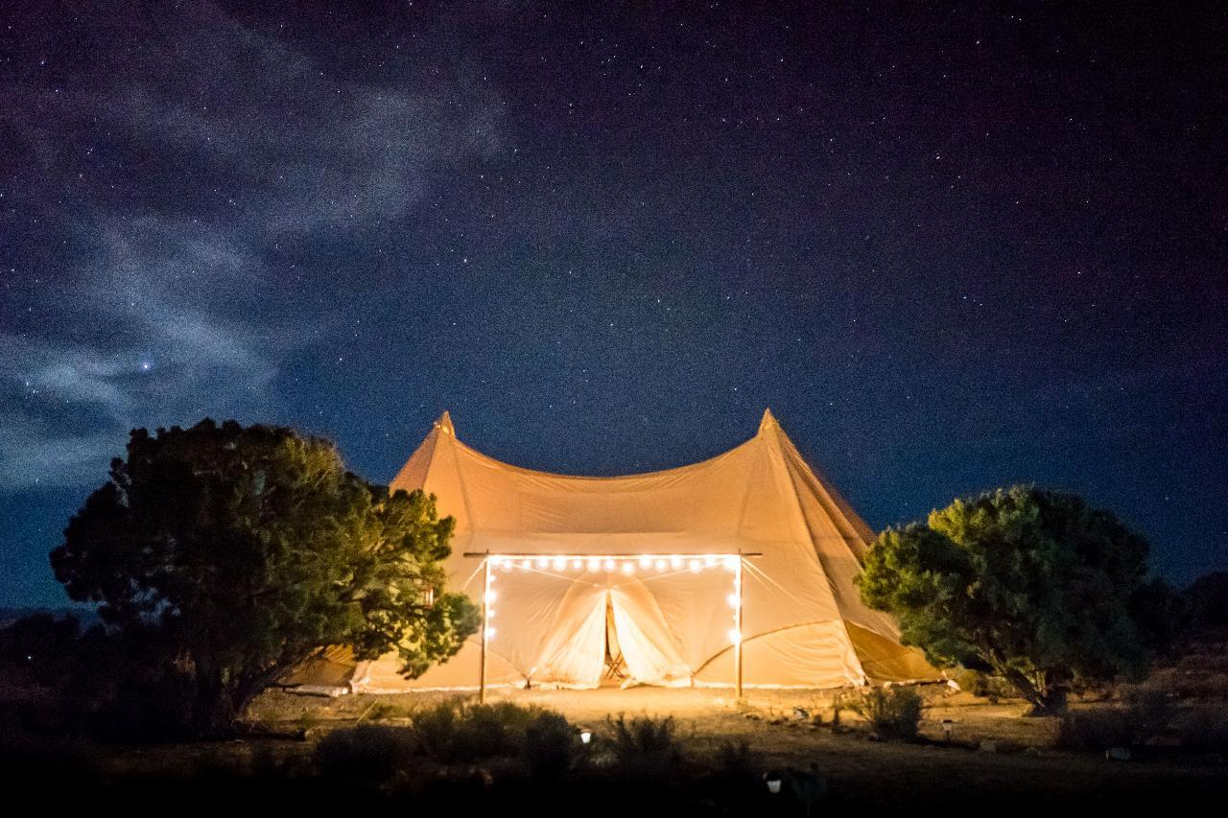
沐野音乐会
L
L
第二站
Spring Tour Fun Festival

Slide 29
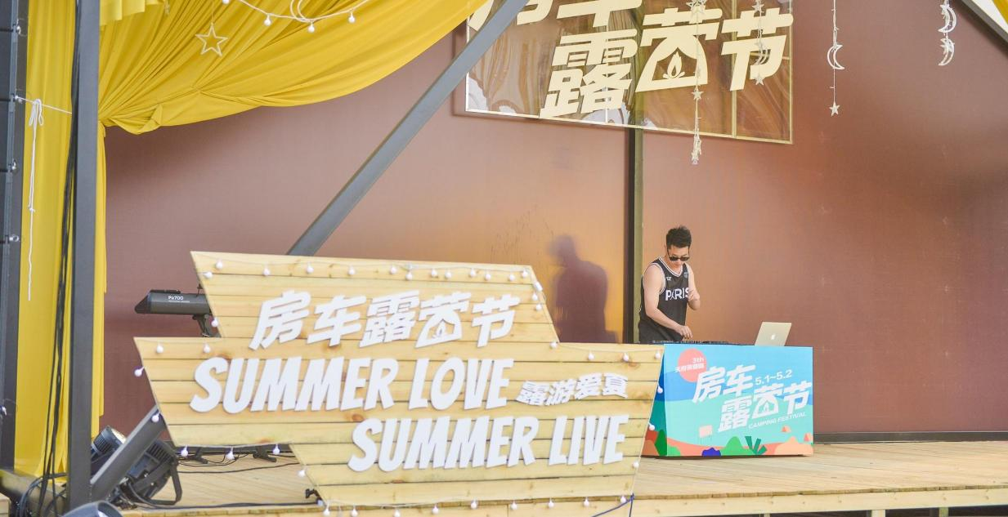
沐野音乐会
L
音乐演出
项目中心或公园区域规划演出舞台，融合原木以及装饰灯等，进行整体氛围的营造

Slide 30
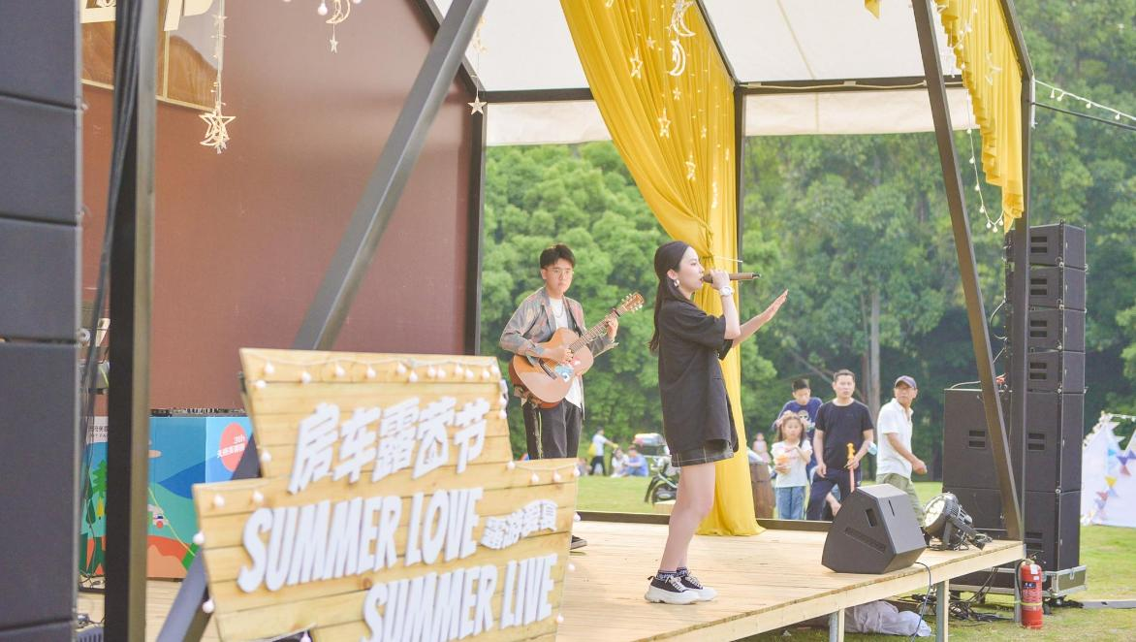
沐野音乐会
L
音乐演出
邀请知名乐团歌手演绎春风夏草中的浪漫歌曲

Slide 31
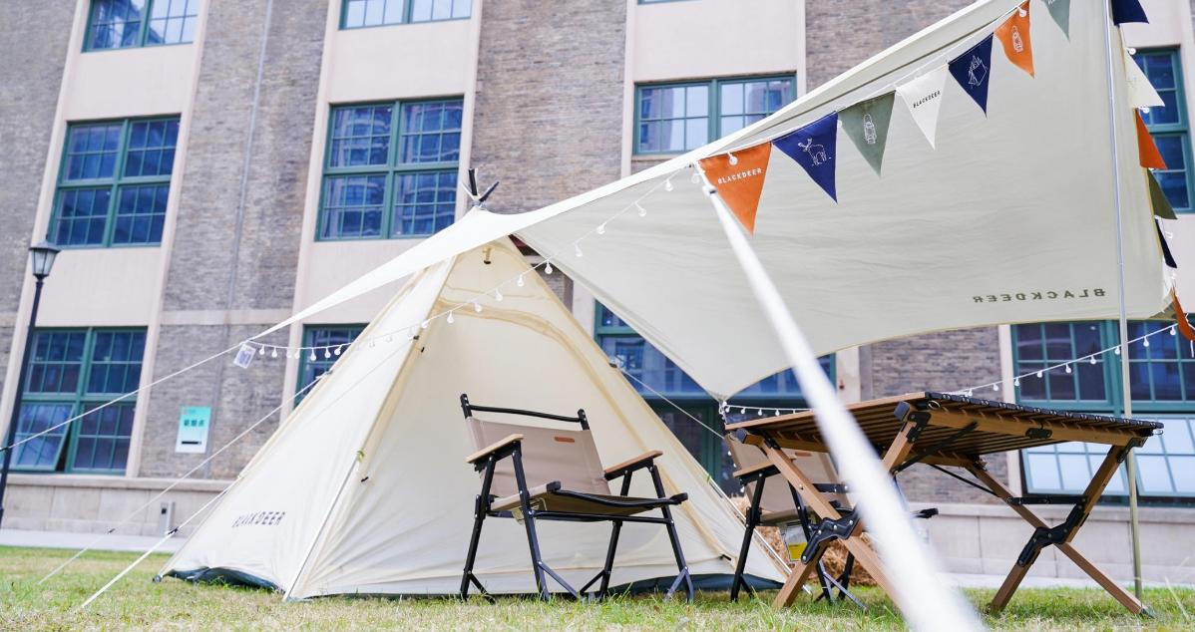
沐野音乐会
L
帐篷区-打卡
现场将规划帐篷区，分为打卡和休息两种用途

Slide 32
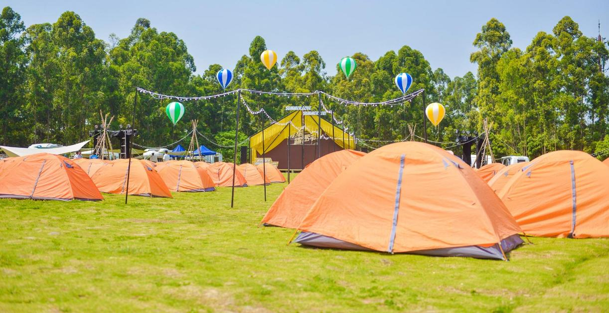
沐野音乐会
帐篷区-客户休息

Slide 33
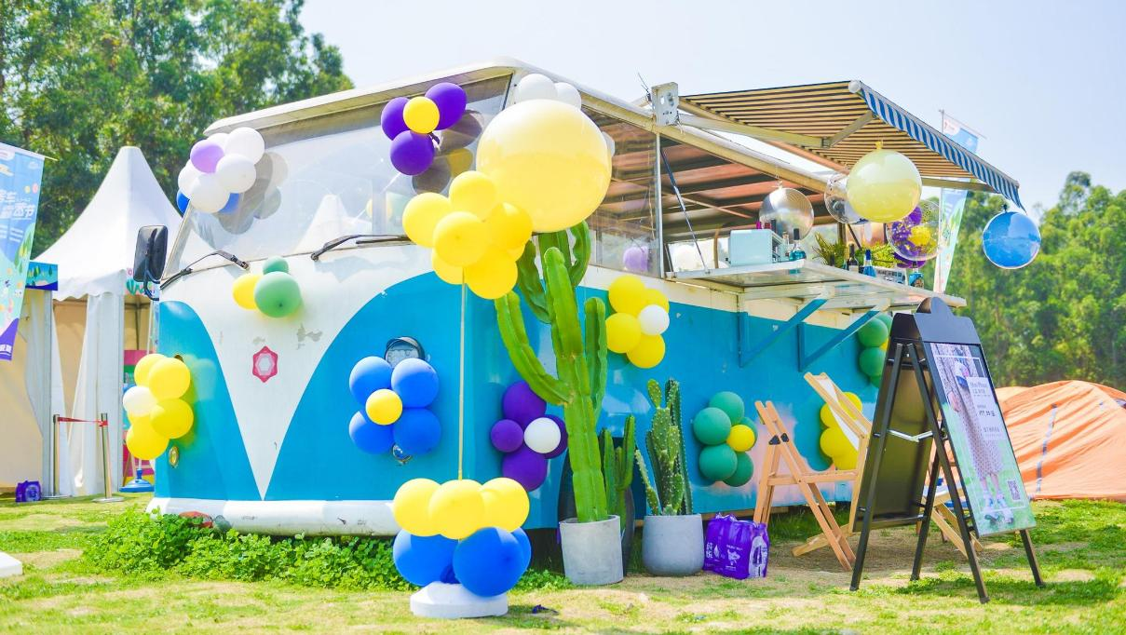
沐野音乐会
L
野餐轻食区
现场还原INS风的巴士餐车，为客户提供轻食以及沙拉、饮料等食物，还原自然的美味

Slide 34
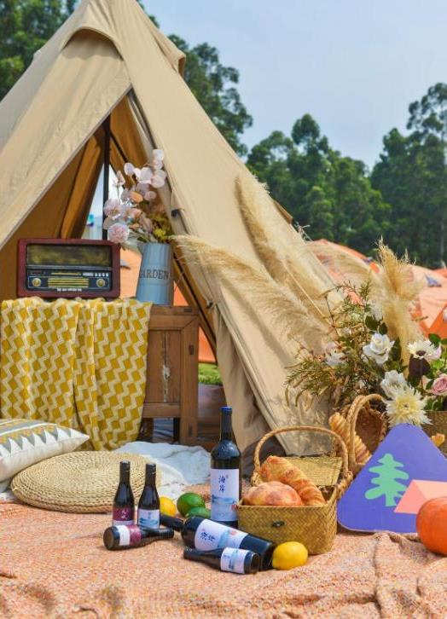
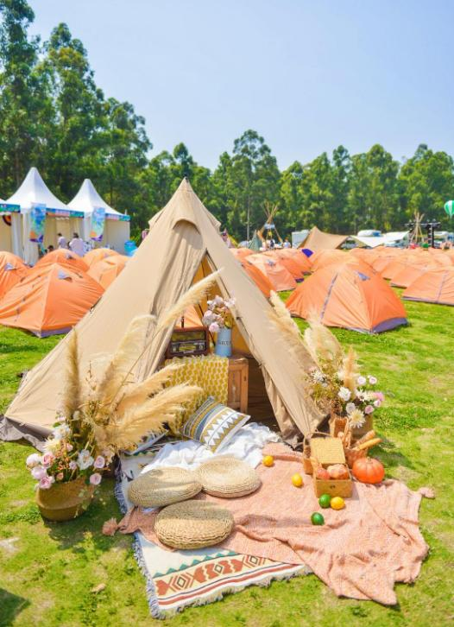
L
沐野音乐会
帐篷区-打卡

Slide 35
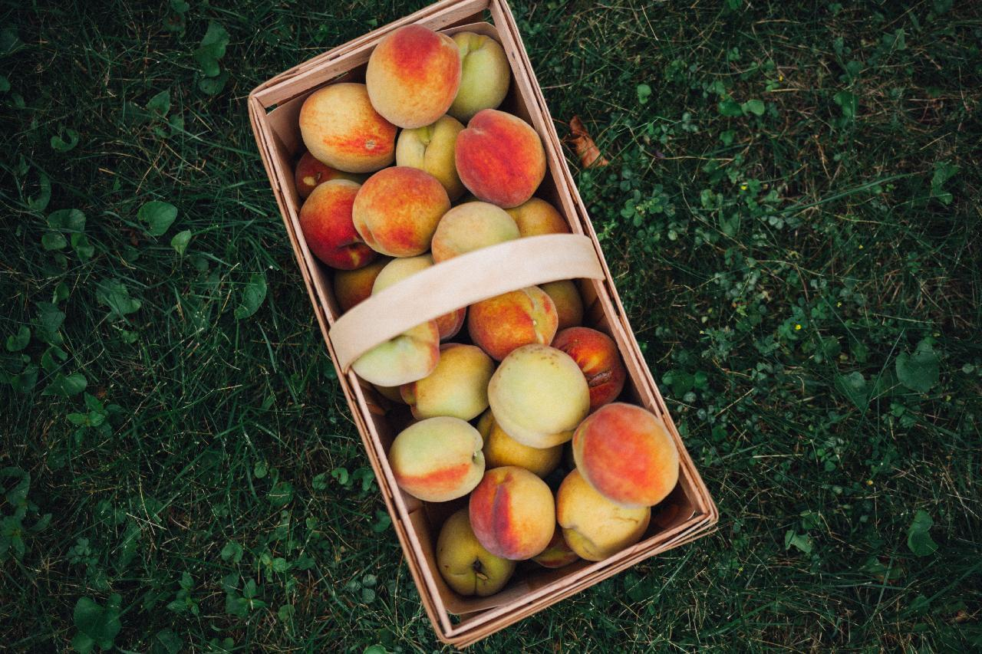
春光艺术汇
L
L
第三站
Spring Tour Fun Festival

Slide 36
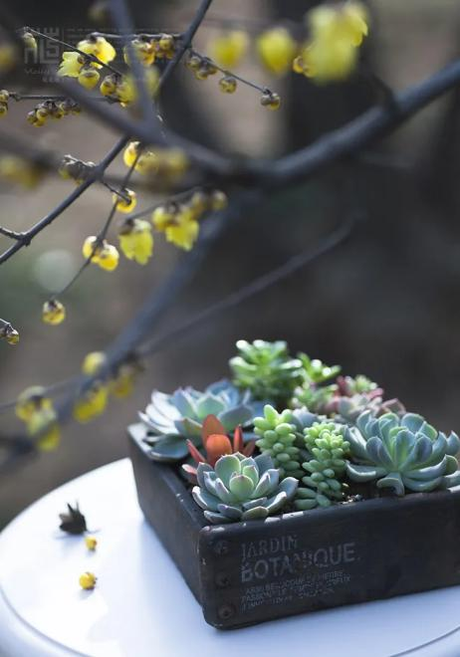
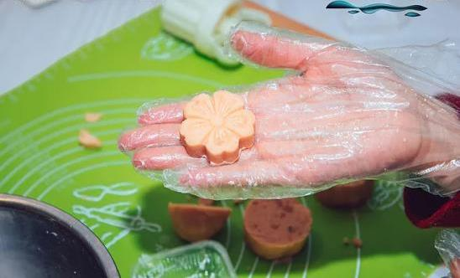
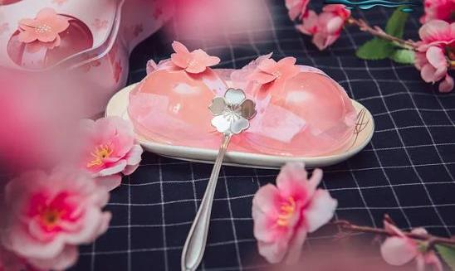
春光艺术汇
L
有关春夏的手作
多肉盆栽、桃花酥、樱花布丁；融合植物的形态来开始一次有关春夏的手作

Slide 37
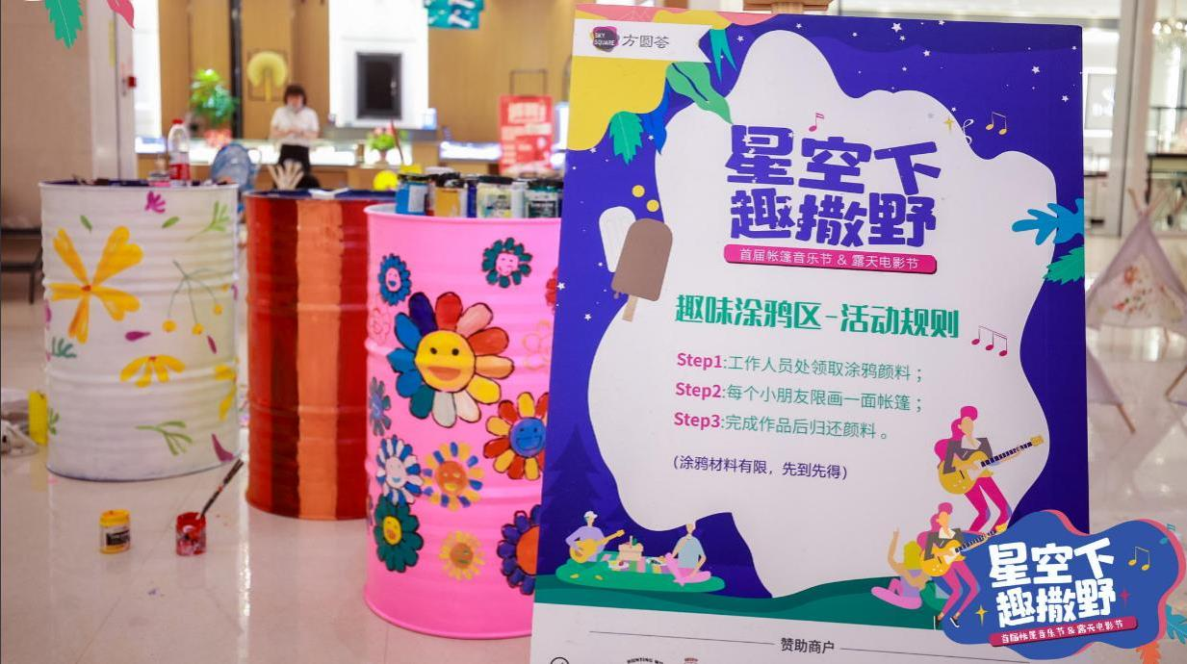
春光艺术汇
L
怪力涂鸦
亲子家庭在工作人员处领取画笔颜料，在油漆桶上进行绘画，描绘出自然中的每一帧美好

Slide 38
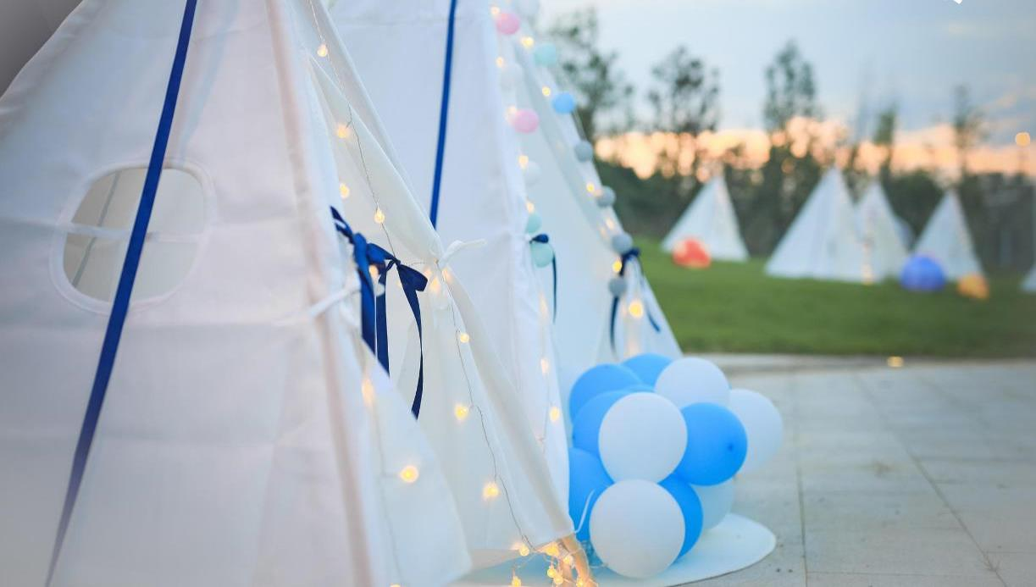
春光艺术汇
L
帐篷手绘
手作区设置白色帐篷，供亲子家庭进行涂鸦

Slide 39
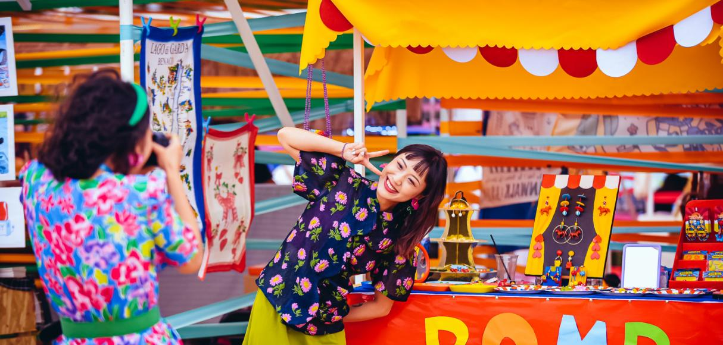
春光艺术汇
L
文创售卖亭
设置文创区域售卖各种编织品、饰品、画作、陶艺等商品。

Slide 40
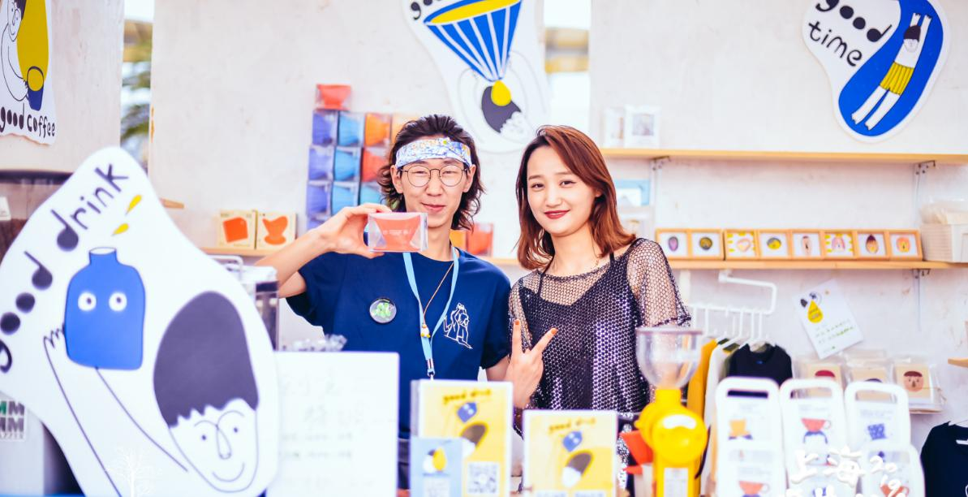
春光艺术汇
L
文创售卖亭

Slide 41
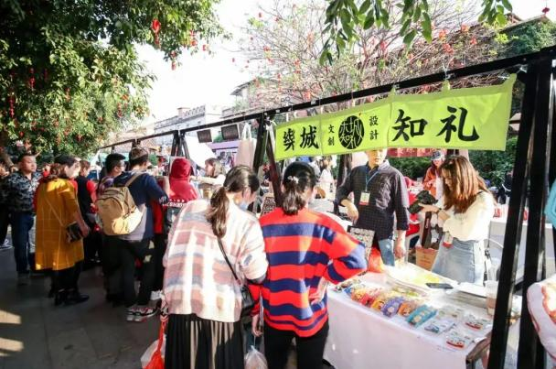
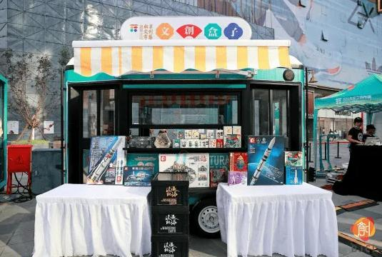
春光艺术汇
L
文创售卖亭
售卖潮玩周边产品，如手绘帆布包、文创T恤等

Slide 42
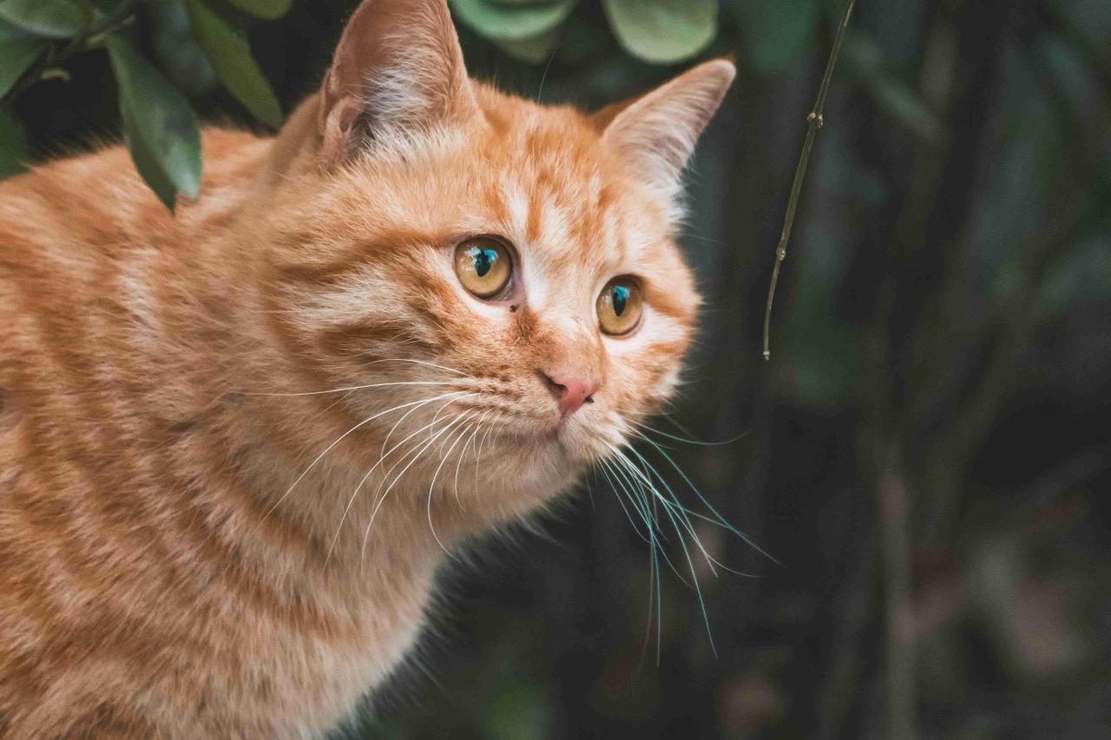
我的动物朋友
L
L
第四站
Spring Tour Fun Festival

Slide 43
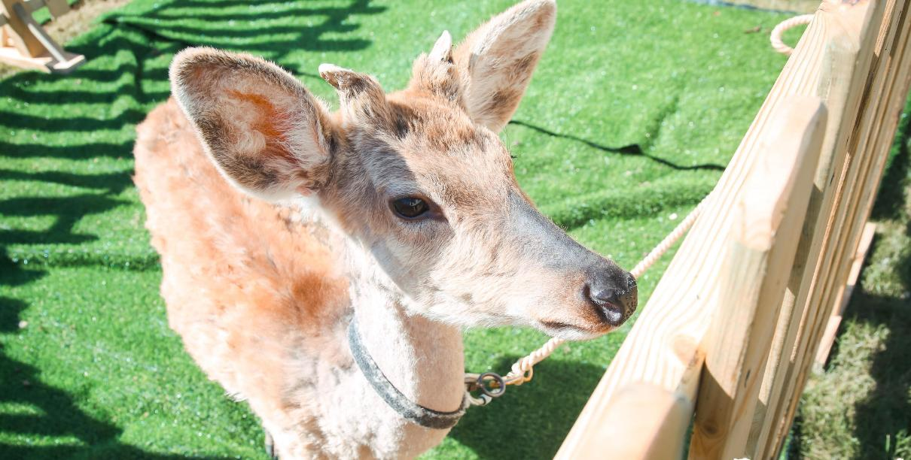
我的动物朋友
L
萌宠乐园

Slide 44
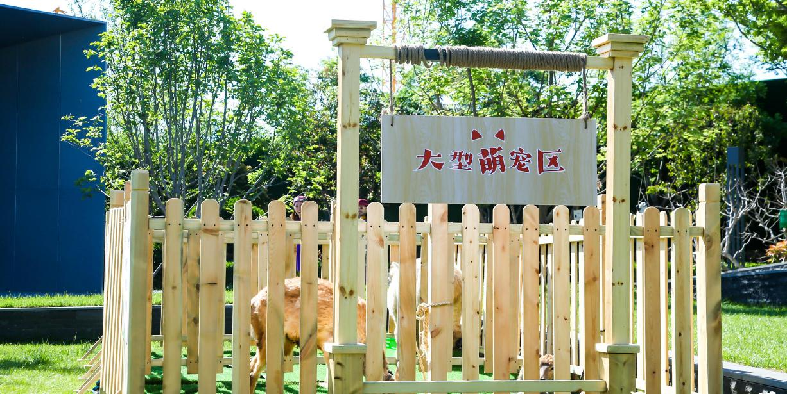
我的动物朋友
L
萌宠乐园

Slide 45
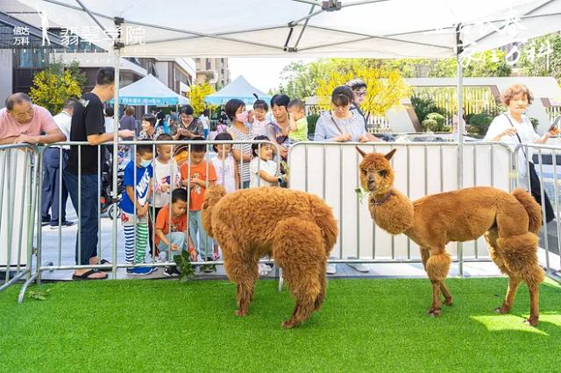

我的动物朋友
L
萌宠乐园
在活动的最后一个区域规划出来萌宠乐园；羊驼、小香猪、小兔子、小豚鼠等动物的展示和喂养互动

Slide 46

我的动物朋友
L
萌宠乐园

Slide 47
一起趣玩 春日盎然放肆嗨
Have fun together. Spring is full of unbridled. Hi
Spring Tour Fun Festival
春日趣游节
L
L
一起去撒野
Spring Tour Fun Festival
地产项目|4月-5月春日趣游节主题活动方案
趣 嗨 趣 玩 趣 天 地
Beautiful world
Good time
Go on a picnic together.

